Slide 1
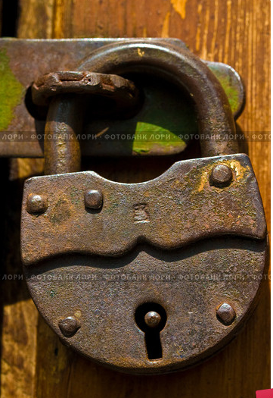
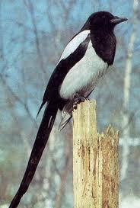
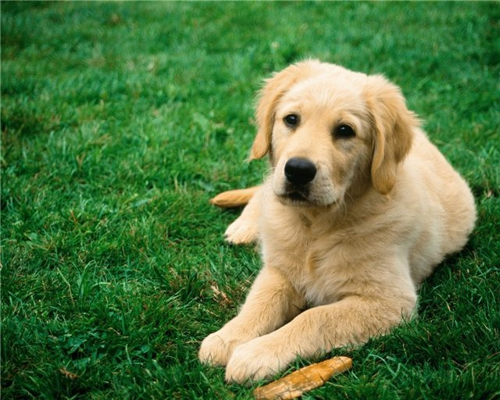
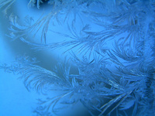
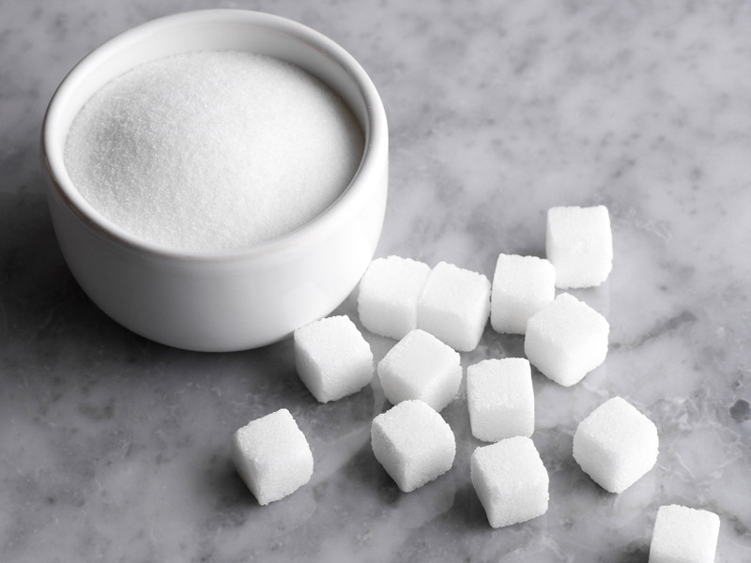
Непроверяемые безударные гласные
3
4
5
М
З
С
1
С
О
Б
А
К
А
Р
М
Х
С
О
Р
О
К
А
2
З
К
Р
Непоседа птица эта,
Одного с берёзой цвета.
С хозяином дружит,
Дом сторожит,
Живёт под крылечком,
И хвостик колечком.
Не лает, не кусает,
А в дом не пускает.
Бел, как снег, в чести у всех.
Сам не бежит,
Стоять не велит.

